Slide 1
POLSKIE ŚWIĘTA BOŻEGO NARODZENIA
DAWNIEJ, A DZISIAJ

Slide 2
WPROWADZENIE
Święta Bożego Narodzenia to dla nas Polaków jedno z ważniejszych jeśli nie najważniejszych uroczystości w ciągu roku. Nie we wszystkich krajach ma ono takie znaczenie, a czasami posiada mniej tradycji. One właśnie ukształtowały się na przestrzeni wieków, gdy zwyczaje pochodzące z czasów pogańskich przeplatały się ze zwyczajami wprowadzonymi przez Kościół. Na ich kształt miały także wpływ inne obrządki kościelne oraz tradycje ludowe. Obecnie Boże Narodzenie ma charakter święta rodzinnego i najczęściej jest obchodzone w gronie najbliższych. Jednak nie zawsze święto to mogło być w odpowiedni sposób celebrowane przez naszych rodaków.

Slide 3
CIĘŻKA HISTORIA
Z czym kojarzą się dzisiaj święta Bożego Narodzenia? Radość, możliwość przebywania we wspólnym gronie z najbliższą rodziną, chwila odpoczynku od szarości dnia codziennego... Każdy pewnie znalazłby jeszcze coś, co najlepiej opisałoby jego uczucia. A jakie wrażenia towarzyszyły tym, którzy obchodzili święta w okresie okupacji 1939-1945? Nasz kraj wraz z ludnością go zamieszkującą wiele przecierpiał. W pierwszym semestrze roku szkolnego temat jest gorący. Jednak koniec roku jest już weselszy ze względu na święta. Czy nie możemy te dwa tematy połączyć? Powiedzmy sobie trochę w ramach wigilijnej ciekawostki i podsumowania jak wyglądało Boże Narodzenie w tych trudnych dla nas czasach.

Slide 4
NARODZENIE PAŃSKIE
Święta Bożego Narodzenia bądź inaczej Narodzenie Pańskie to w tradycji chrześcijańskiej święto upamiętniające narodziny Jezusa Chrystusa. Jest to stała uroczystość liturgiczna przypadająca na 25 grudnia. Boże Narodzenie poprzedzone jest okresem trzytygodniowego oczekiwania (dokładnie czterech niedziel), zwanego adwentem. W Kościele katolickim jest to święto nakazane.

Slide 5
ADWENT
W kościelnej liturgii oraz w zwyczajach ludowych Boże Narodzenie poprzedzone jest okresem trzytygodniowego oczekiwania (dokładnie czterech niedziel), zwanego adwentem. W tym okresie wierni biorą udział w roratach poświęconych Najświętszej Marii Pannie. Dawniej w niektórych regionach Polski wyplatało się także wieńce adwentowe, które w pierwszą niedzielę adwentu wieszało się w domu pod sufitem i zapalało na nim świeczkę. W każdą następną niedzielę dokładano kolejne świeczki. Tradycją stało się również pieczenie bożonarodzeniowych pierników, wykonywanie ozdób na choinkę oraz wysyłanie kart świątecznych z życzeniami do krewnych i znajomych. W okresie adwentowym 6 grudnia przypada dzień Św. Mikołaja, kiedy to dzieci obdarowywane są drobnymi prezentami, wkładanymi do butów lub pod poduszki.
Przez cały adwent, aż do Święta Trzech Króli (6 stycznia) w niektórych regionach Polski po wsiach chodzą „gwiazdorzy”, którzy śpiewają kolędy, recytują wiersze albo wystawiają herody inspirowane jasełkami.

Slide 6
POCZĄTKI WOJNY
Z dniem 1 września 1939 roku nie odwołano nagle wszystkich świąt, a Boże Narodzenie nie zniknęło z kalendarza. Kiedy nadchodził 24 grudnia, Polacy jak dawniej wypatrywali pierwszej gwiazdki, a pod obrus wkładali sianko. Zmieniła się za to cała reszta.

Slide 7
WIGILIA
W niektórych Kościołach chrześcijańskich święta Bożego Narodzenia zaczynają się od dnia poprzedzającego rocznicę narodzin Jezusa – Wigilii, zwanej w Polsce regionalnie Gwiazdką. W dniu tym tradycją w Polsce jest post jakościowy (bezmięsny, w pewnych regionach kraju jest to post ścisły). Punktem kulminacyjnym dnia jest uroczysta kolacja. W Kościele łacińskim Wigilia Bożego Narodzenia jest obchodzona 24 grudnia. Dzień Wigilii Bożego Narodzenia bywał też przesuwany. Według tradycji ludowej (wciąż żywej np. na Kielecczyźnie), w latach, gdy 24 grudnia wypada w niedzielę, wigilia nie mogła być obchodzona, ponieważ „niedziela nie przyjmuje postu”. W takim przypadku wieczerzę wigilijną urządzano już w sobotę, a Boże Narodzenie świętowało się przez trzy dni.

Slide 8
PIERWSZA WOJENNA WIGILIA
„Najtrudniej było utrzymać fason w pierwszą wojenną Wigilię – niespełna cztery miesiące od chwili, gdy zawalił się dawny świat. Na żywej tkance miast i miasteczek, aż za dobrze widać było ślady niedawnych walk. Nie zasypano jeszcze wszystkich lejów po bombach, nie usunięto gruzów, a wielu poległych nie znalazło godnego miejsca pochówku.” - Jak pisze Władysław Bartoszewski w swoim wspomnieniu, opublikowanym przez tygodnik „Stolica” w 1957 roku, ludność myślała o nadchodzących świętach z głębokim smutkiem.
Klęska kampanii wrześniowej i coraz trudniejsze warunki bytowe odciskały piętno na nastrojach Polaków. W niezliczonych domach była to pierwsza, ale wcale nie ostatnia Wigilia z wieloma pustymi miejscami przy stole.
Obok przygnębionych sytuacją Polaków Boże Narodzenie 1939 roku obchodzili także zwycięscy naziści. Już w połowie grudnia 1939 roku w Krakowie zaroiło się od bożonarodzeniowych akcentów. Gadzinówka „Goniec Krakowski” rozpisywała się o wzmożonym ruchu, o przekupniach z zabawkami choinkowymi, świeczkami, słodyczami i przede wszystkim z choinkami. Święta miały się odbyć jak zawsze – ale tym razem były to święta dla Aryjczyków i ku chwale Hitlera.
Mimo wszystkich przeciwności ludność okupowanego kraju nie traciła ducha. Życząc sobie nawzajem, aby kolejne święta można było obchodzić w wolnym kraju, już z początkiem grudnia zabierali się za przygotowania.

Slide 9
„PIERWSZA GWIAZDKA NA NIEBIE”
Zgodnie z tradycją w Polsce wieczerza wigilijna rozpoczyna się wraz z „pierwszą gwiazdką na niebie”. Jest to symboliczne nawiązanie do Gwiazdy Betlejemskiej zwiastującej narodziny Jezusa, którą według Biblii na wschodniej stronie nieba ujrzeli Trzej Królowie. Wieczerzę, jak każe obyczaj, postną, rozpoczyna się modlitwą i czytaniem fragmentu Ewangelii Mateusza lub Ewangelii Łukasza w części dotyczącej narodzin Jezusa. Potem uczestnicy wieczerzy wzajemnie przełamują się opłatkiem, jednocześnie składając sobie życzenia. Na stole przykrytym białym obrusem z wiązką sianka pod spodem ustawia się o jedno nakrycie więcej, niż wynosi liczba zgromadzonych osób. Dodatkowe miejsce przy stole wigilijnym przeznaczone jest dla niezapowiedzianego gościa, a zwyczaj ten upowszechnił się w XIX wieku. Ważnym zwyczajem towarzyszącym wigilii Bożego Narodzenia jest śpiewanie kolęd.

Slide 10
ŚWIĄTECZNY HUMOR I PRZYGOTOWANIA PODCZAS WOJNY
Ludność polska obchodziła święta pod każdym względem niewesoło – choć ostatnie wiadomości o wypadkach wojennych dodały trochę otuchy – notował w 1942 roku Ludwik Landau, autor niezawodnej „Kroniki lat wojny i okupacji”. Dalej pisał:
Obroty na święta trochę się ożywiły; podniesione do niesłychanego poziomu ceny mięsa (100–120 zł za kg schabu, 500 zł za gęś itd.) nie wszystkich odstraszyły – ale jednak znaczna część przygotowanych na święta ilości pozostała dotąd nie sprzedana i w ostatniej chwili ceny chyba się gwałtownie załamią.
Zdaniem tego znanego ekonomisty, ale też czujnego obserwatora codziennego życia, o nastrojach najlepiej świadczyło zarzucenie tradycyjnych świątecznych życzeń. Podczas wojny nikt nie mówił: „wesołych świąt”. To stałoby, jak wyjaśniał Landau, „w zbyt krzyczącym kontraście z rzeczywistością”.
Przyjaciołom wolno było powiedzieć co najwyżej: „spokojnych świąt”. W obliczu ciągłego strachu przed łapankami, a nawet trafieniem w ręce gestapo, były to życzenia wyjątkowo szczere.

Slide 11
OPŁATEK
Najważniejszym momentem wieczerzy wigilijnej jest wspólne dzielenie się opłatkiem i składanie sobie życzeń. Ten zwyczaj stanowi odniesienie do Ostatniej Wieczerzy i dzielenia się Jezusa chlebem z uczniami. W tradycji kościelnej opłatek jest pozostałością po starochrześcijańskich eulogiach, czyli specjalnych chlebach składanych na ołtarzu. Były one symbolem miłości i jedności chrześcijan oraz symbolem zjednoczenia z Bogiem. Później cechy te przejął opłatek wigilijny, który ostatecznie upowszechnił się w Polsce na początku XX wieku.

Slide 12
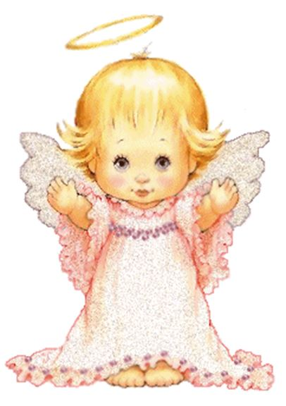
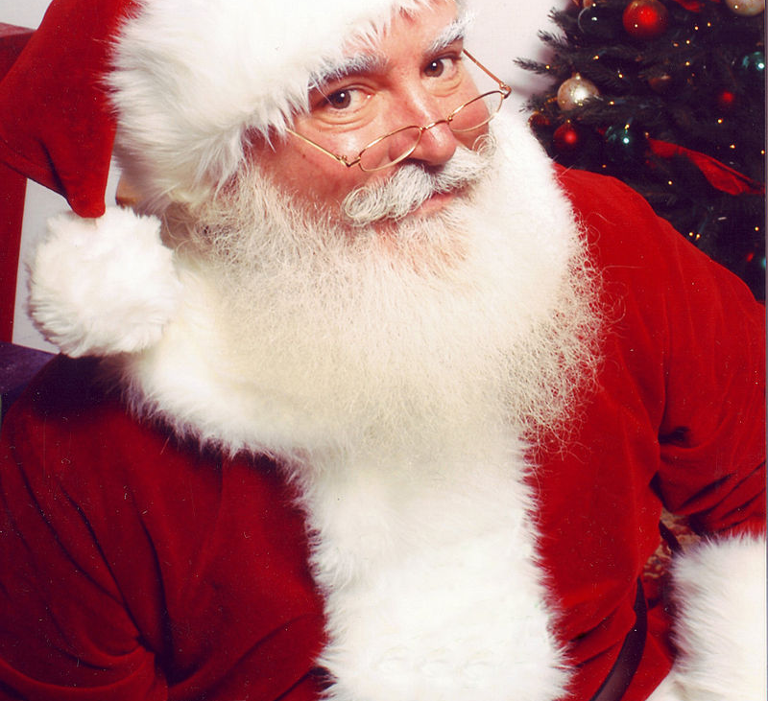
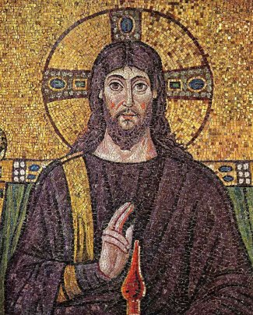
KTO PRZYNOSI PREZENTY?
Każdy z nas kocha dostawać prezenty. Okres świąteczny jest nimi wypełniony szczególnie. Osoba przynosząca prezenty jest kojarzona ze Świętym Mikołajem, ale czy on jest jedyny? Postać obdarowująca dzieci i dorosłych prezentami: zazwyczaj rzeczywiście rolę tę pełni Święty Mikołaj (którego pierwowzorem była jednak autentyczna postać), ale w zależności od regionu może być to: Dzieciątko [Jezus Chrystus] (Górny Śląsk), Aniołek (Galicja i Śląsk Cieszyński) lub Gwiazdor (Wielkopolska, Kujawy, Pomorze). Wśród Polaków na Kresach Wschodnich może być to także Dziadek Mróz.

Slide 13
ŚWIĄTECZNE PREZENTY
Mimo wojny tradycje się nie zmieniają. Obchodzenie świąt było jednym ze sposobów na zachowanie normalności. Podnosiło to na duchu i pozwalało choć na moment oderwać się od trudnej rzeczywistości. Pod choinką domownicy wypatrywali prezentów. W czasie wojny były to raczej praktyczne drobiazgi. Dzieci cieszyły się także ze słodyczy, których nie jadały na co dzień.

Slide 14
POTRAWY WIGILIJNE
W zależności od regionu i tradycji rodzinnych zestaw wigilijnych potraw jest różny, ale zwyczajowo na wigilijnym stole powinny znaleźć się wszystkie płody ziemi, a potraw powinno być dwanaście. Każdej należy spróbować, co ma zapewnić szczęście przez cały rok. Do najbardziej typowych należą: barszcz z uszkami, ryby, przyrządzane na różne sposoby, z najbardziej tradycyjnym karpiem smażonym i w galarecie, kapusta z grochem, kapusta z grzybami, pierogi z kapustą, kasza z suszonymi grzybami, fasola z suszonymi śliwami, paszteciki z grzybami, kotleciki z ryżu z sosem grzybowym. Zgodnie z polskim zwyczajem potrawy wigilijne powinny być postne, czyli bezmięsne i bez użycia tłuszczów zwierzęcych. Post wigilijny jest zwyczajem dość powszechnie przestrzeganym, mimo że w wielu wyznaniach chrześcijańskich nie jest nakazany.
Biskupi zachęcają do zachowania tego zwyczaju "ze względu na wyjątkowy charakter tego dnia w Polsce".

Slide 15
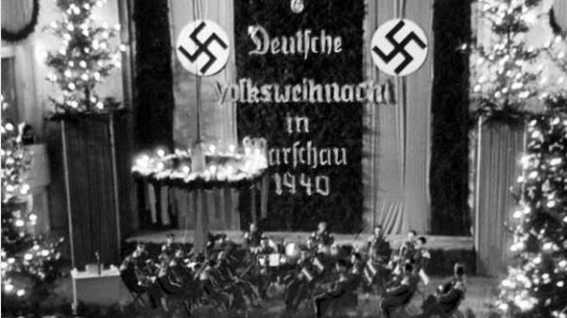
TRADYCYJNE MENU TYLKO DLA BOGACZY?
Podczas wojny z całej świątecznej krzątaniny największą troską było jednak wigilijne menu. Czy w zwyczajnym domu, który na co dzień był areną zmagań gospodyni z brakiem podstawowych produktów, dało się w ogóle przygotować dwanaście tradycyjnych potraw?
Stało się to wyczynem godnym mitycznego Herkulesa i niewiele osób było w stanie mu sprostać. Polegając tylko na oficjalnych źródłach zaopatrzenia, pani domu mogła przygotować co najwyżej smutny erzac Wigilii. Dlatego niemal wszystkie gospodynie korzystały z przedświątecznej oferty czarnorynkowej.
Wielu standardowych pozycji wigilijnego menu nie sposób było dostać. Śledzi nie ma, a karp i szczupak są absurdalnie drogie?
Na wielu stołach wigilijnych królował barszcz. Jednak to nie barszcz zapychał brzuchy Polaków. Na wielkomiejskich stołach gościły podczas tej uroczystej kolacji… kartofle w różnych odmianach. Wspominał o tym w 1958 roku Władysław Bartoszewski:
Apetyt zaspokajano plackami kartoflanymi na oleju lub po prostu kartoflami z surową cebulą (witaminy!). Chude ciasto z kartkową margaryną, w którym jaja zastępowano niekiedy dynią albo proszkiem jajecznym, pełniło obowiązki świątecznego deseru.
Trochę lepiej było na prowincji. W małych miasteczkach, gdzie wiele było miejsc pod uprawy, łatwiej było o żywność. Także wieczerza wigilijna mogła być przeżywana w sposób tradycyjny: z dwunastoma potrawami, stołem na kilkanaście i więcej osób, głośnym śpiewaniem kolęd i zaglądaniem do obory, czy zwierzęta nie zaczną mówić ludzkim głosem. Takie święta z 1941 roku zapadły w pamięć Marii Kwiatkowskiej, młodej dziewczynie, którą wojna skazała na tułaczkę wraz z matką i młodszym bratem:
Świąteczny stół zastawiono na dwadzieścia osób, pod obrusem leżało świeże siano, a na stole dwanaście dań […]. Wysiedleńcy nic prawie nie posiadali, a gospodarze – też nie za bogaci – uczciwie dzielili się tym, co posiadali.
Były także rodziny, które z powodu niemieckich poczynań znalazły się w szczególnie trudnej sytuacji. Kiedy na co dzień nie miały co włożyć do garnka, nikt w nich nie czekał z radością na święta i nikt nie spodziewał się ich uroczystego obchodzenia. Dotykało to w szczególności najmłodszych członków takich rodzin.
Kiedy Polacy obracali w rękach każdy grosz przed jego wydaniem, Niemcy nie mieli żadnych skrupułów i radośnie świętowali Boże Narodzenie.

Slide 16
PASTERKA
Wigilijny wieczór kończy uroczysta msza odprawiana o północy w kościołach. Według tradycji jest ona upamiętnieniem przybycia do Betlejem pasterzy, którzy jako pierwsi oddali hołd nowonarodzonemu Chrystusowi. Zwyczaj odprawiania nocnej liturgii wprowadzono w Kościele w V wieku i do Polski dotarł wraz z chrześcijaństwem.

Slide 17
KOLĘDY
Ważnym elementem Wigilii, ale i całych Świąt Bożego Narodzenia jest śpiewanie kolęd. W polskiej tradycji jest ich bardzo wiele, a najstarsze z nich pochodzą z czasów średniowiecza. Jednak największy ich rozkwit przypada na XVII i XVIII wiek, kiedy to powstały najpopularniejsze z nich m.in. „Wśród nocnej ciszy”, „Lulajże, Jezuniu” czy „Bóg się rodzi”. W niektórych rejonach Polski po domach chodzą także kolędnicy, którzy składają życzenia i śpiewają kolędy.

Slide 18
DNI ŚWIĄTECZNE
Następny dzień po wigilii (25 grudnia) jest nazywany Bożym Narodzeniem, a 26 grudnia to w Polsce drugi dzień świąt obchodzony na pamiątkę Św. Szczepana, pierwszego męczennika za wiarę chrześcijańską. Są to zwykłe dni przeznaczone na odpoczynek, rodzinne spotkania oraz kolędowanie.

Slide 19
CIEKAWOSTKA WIGILIJNA
Wigilia Bożego Narodzenia dawniej stanowiła przygotowanie do świąt, ale po reformie kalendarza stała się ich częścią. W tym dniu sprzątano domy oraz dekorowano je snopami zboża, które ustawiano w kątach pokoi. Miały symbolizować pomyślność i dostatek. Ponadto domy ozdabiano iglastymi gałązkami zwanymi podłaźniczkami, które umieszczano w różnych miejscach. Zwyczaj ubierania choinki pojawił się w Polsce dopiero w XVIII wieku i przywędrował z Niemiec.

Slide 20
NIEZBĘDNA CHOINKA
Bożonarodzeniowe drzewko jest i było jednym z najważniejszych elementów budujących świąteczny nastrój. W okupacyjnych realiach jego zdobycie i przystrojenie stało się nie lada wyzwaniem. Przyszły historyk i filmowiec, Wiesław Stradomski, wspominał, że w jego rodzinnym domu choinka była o połowę mniejsza niż dawniej. W dodatku kosztowała aż kilkanaście złotych.
Choć był to spory wydatek, każdy starał się zdobyć drzewko albo przynajmniej pęk jedliny. Kiedy już w domu roznosił się zapach igliwia, przychodził czas na ubieranie choinki. Wieszało się najróżniejsze rzeczy aby umilić ten przykry czas takim ozdobnym drzewkiem.

Slide 21
DZIĘKUJE ZA UWAGĘ
Źródła:
WIKIPEDIA:
BOŻE NARODZENIE
BOŻE NARODZENIE W POLSCE
WIGILIA
CIEKAWOSTKIHISTORYCZNE.PL
HISTORIA.ORG.PL
GRAFIKA - GOOGLE
ADAM KOZIEŁ
Wesołych Świąt Bożego Narodzenia

